Slide 1
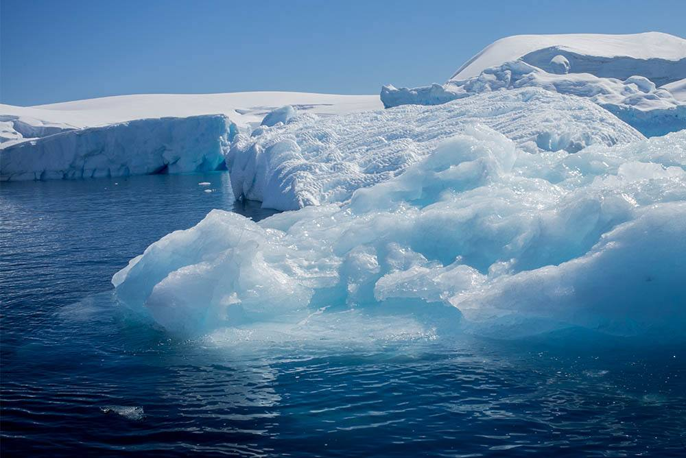

Slide 2
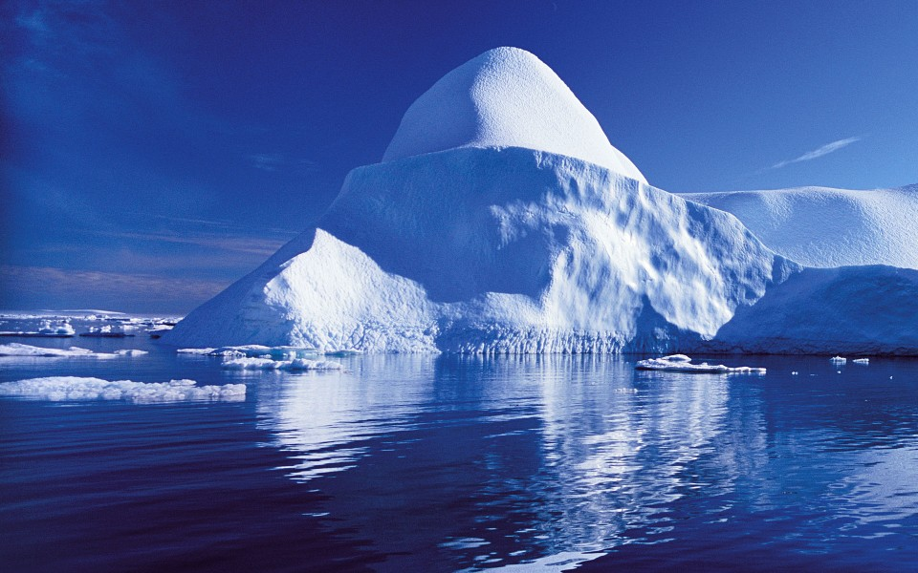

Slide 3
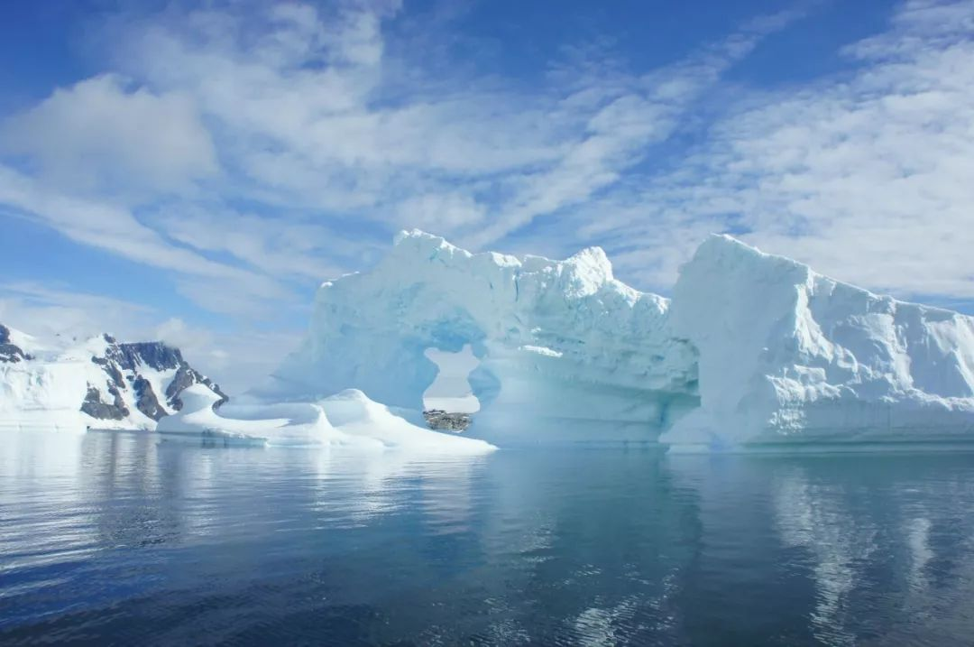

Slide 4
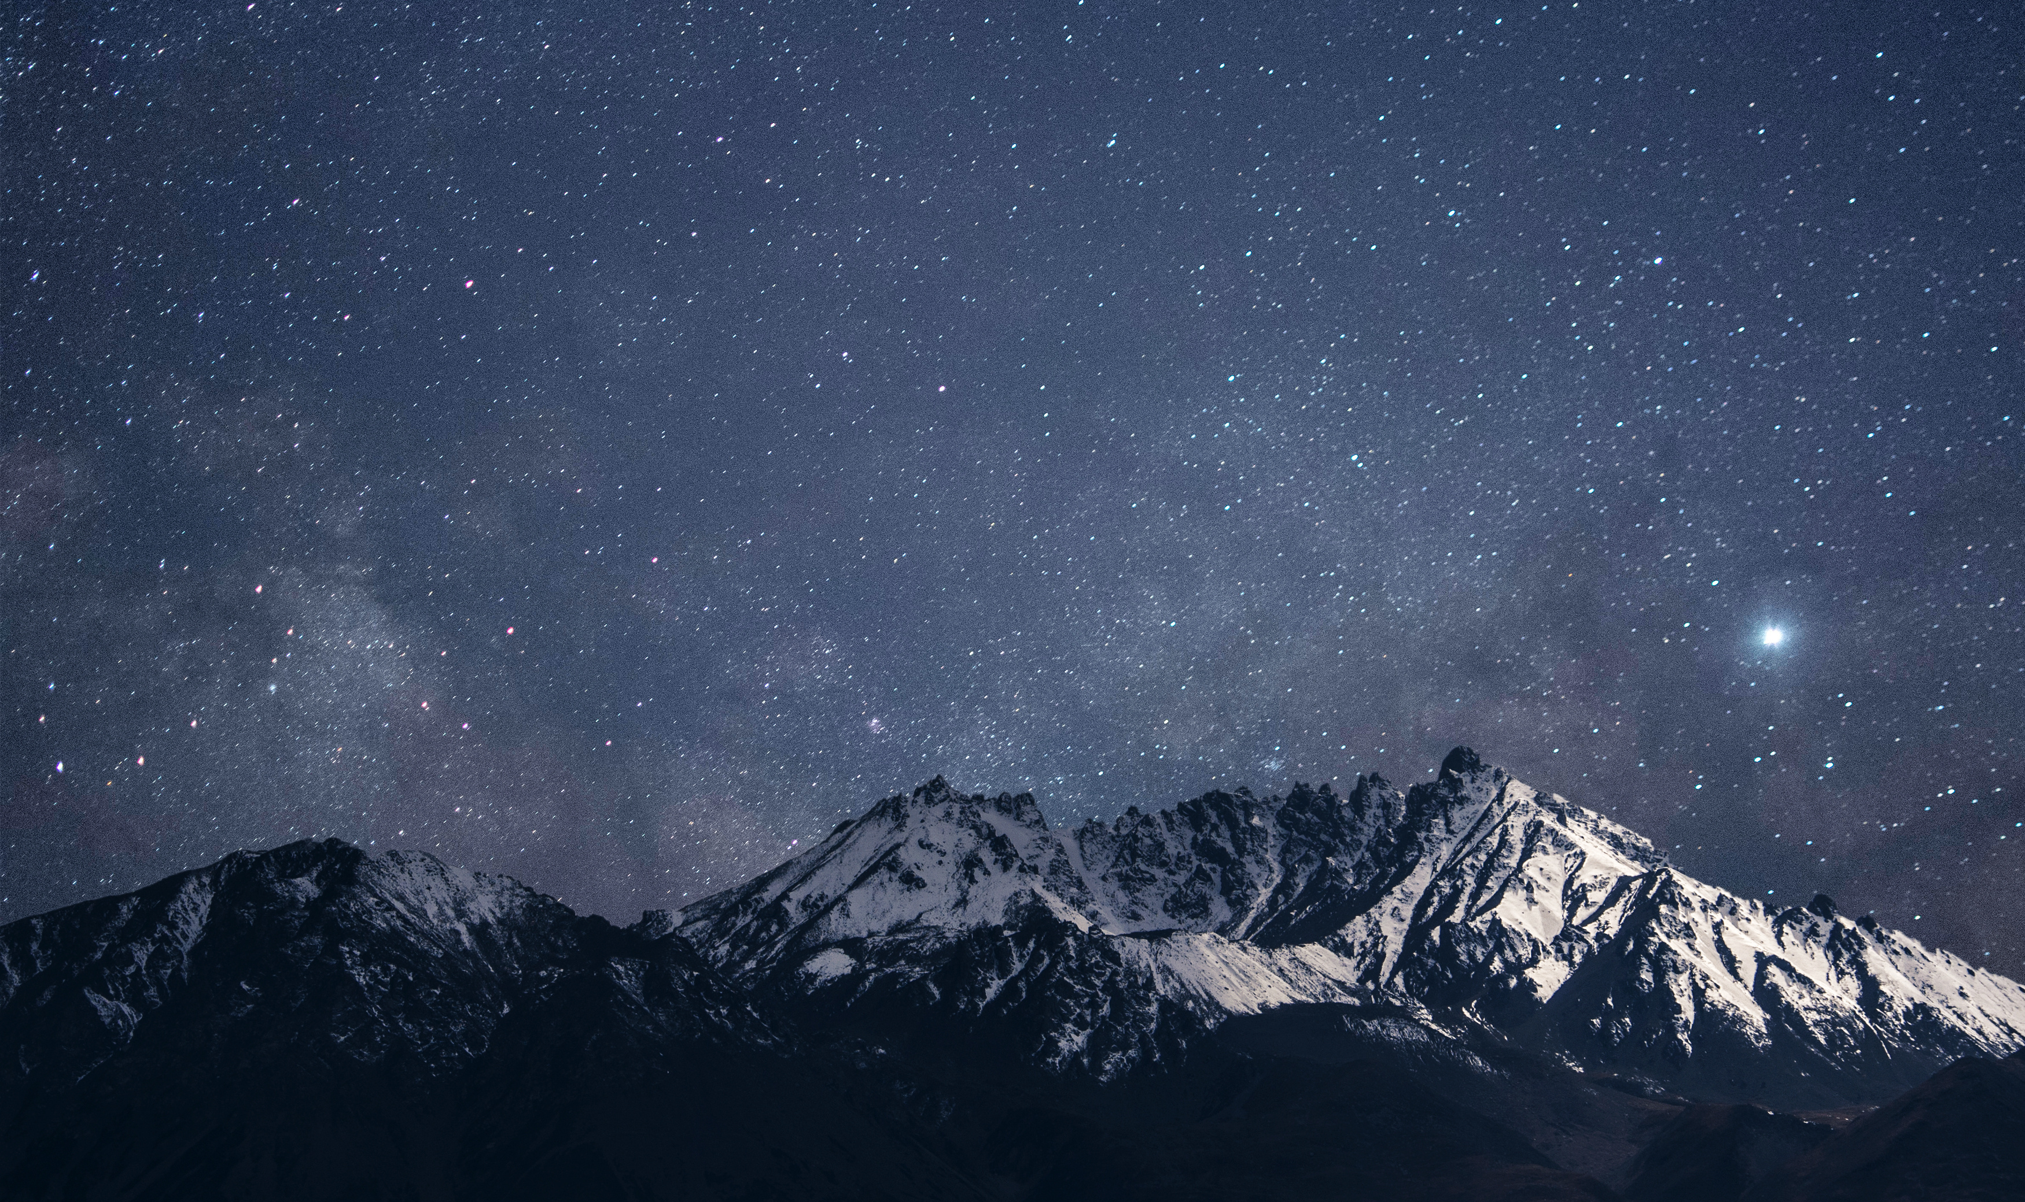
伟大的悲剧
茨威格
【圩塘中学 朱振泽】

Slide 5
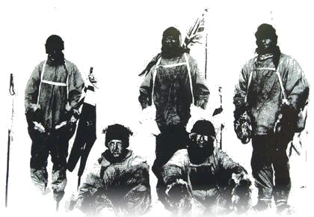
整体感知
1.速读课文，用简洁的语言复述文章的故事情节。
提示：从记叙文六要素入手，进行复述。
斯科特探险队五人，精疲力尽又满怀希望奔向南极点，却悲哀地发现已经有人捷足先登，只好垂头丧气地踏上归途。由于遇到恶劣的天气，最后一个个悲壮地死去。

Slide 6
精读细研
悲剧是把有价值的东西毁灭给人看。
—鲁迅
斯科特一行南极之旅的悲剧体现在哪几个方面？快速阅读全文，找出课文中“悲剧”的具体表现，在课文中勾画出来。

Slide 7
一 、晚到之悲
“变得不安起来……”
“紧紧盯着无垠雪地上的一个小小的黑点”
“他们的心在战栗”
“虽然昔日逝去的光阴数以几百万个月计，但现在迟到的这一个月，却显得太晚太晚了——对人类来说，第一个到达者拥有一切，第二个到达者什么也不是”
“他们像被判了刑似的失去希望，闷闷不乐地继续走着……”
“挪威国旗耀武扬威、扬扬得意地在这被人类冲破的堡垒上猎猎作响。”
这些描写心情的语句，表现出五位勇士角逐失败后的极度沮丧和悲哀。

Slide 8
二、 作证之悲
“他要忠实地去履行这一最冷酷无情的职责：在世界面前为另一个人完成的业绩作证，而这一事业正是他自己所热烈追求的。”
斯科特一行没能实现自己的追求，却还要为对手的成功作证，内心的悔恨和悲伤无以言表。

Slide 9
三、 死亡之悲
“艾文斯精神失常，死了”
“奥茨像一个英雄似的向死神走去”
“羸弱的三个人决定骄傲地在帐篷里等待死神的来临”
“始终没向世界哀叹过自己最后遭遇到的种种苦难”
失望至极的勇士们在归途中，因为南极寒冷天气的突然提前到来，饥寒交迫，体力不支，燃料告罄，在返回的路上与严寒搏斗了两个多月，最后长眠在茫茫的冰雪之中，全部壮烈牺牲。

Slide 10
四、世人之悲
在英国国家主教堂里，国王跪下来悼念这几位英雄。
世人为逝去的英雄哀悼。

Slide 11
悲剧最能表现矛盾斗争的内在生命运动，从有限的个人窥见那无限的光辉的宇宙苍穹，以个人渺小之力体现出人类的无坚不摧的伟大。
思考：在组内有感情地朗读悲剧中最震撼你的细节，结合细节，说说“伟大”。

Slide 12
品“伟大”
在世界面前为另一个人完成的业绩做证，而这一事业正是他自己所热烈追求的。
世界
01
热烈
体现出斯科特一行人具有诚信、高洁的高贵品质。斯科特一行在与阿蒙森的竞争中失败了，但他们勇于承认失败，跨越私利，愿意“为他人做证”。

Slide 13
品“伟大”
品“伟大”
只有
负责科学研究的威尔逊博士，在离死只有寸步之遥的时候，他还在继续进行着自己的科学观察。他的雪橇上，除了一切必需的载重外，还拖着16公斤的珍贵岩石样品。
02
还在继续
还
在离死只有寸步之遥的时候仍然坚持科考，体现出威尔逊博士对工作的认真、严谨，对探险事业的热爱，对死亡的无惧。

Slide 14
品“伟大”
奥茨突然站起身来，对朋友们说：“我要到外边去走走，可能要多待一些时候。”
03
突然
走走
探险需要团结协作，在关键时刻为了保护同伴，有时需要勇于献出自己的生命。奥茨顾全大局，为集体献身，具有强烈的集体主义精神。

Slide 15
品“伟大”
他们知道再也不会有任何奇迹能拯救他们了，于是决定不再迈步向厄运走去，而是骄傲地在帐篷里等待死神的来临，不管还要忍受怎样的痛苦。他们爬进各自的睡袋，却始终没有向世界哀叹过一声自己最后遭遇到的种种苦难。
他们知道再也不会有任何奇迹能拯救他们了，于是决定不再迈步向厄运走去，而是骄傲地在帐篷里等待死神的来临，不管还要忍受怎样的痛苦。他们爬进各自的睡袋，却始终没有向世界哀叹过一声自己最后遭遇到的种种苦难。
04
他们在面对死神时完全没有对死亡的恐惧，取而代之的是一种坚毅、勇敢。

Slide 16
品“伟大”
一直
“斯科特海军上校的日记一直记到他生命的最后一息，记到他的手指完全冻住，笔从僵硬的手中滑下来为止”“最后一篇日记是他用已经冻伤的手指哆哆嗦嗦写下的愿望：‘请把这本日记送到我的妻子手中！’但他随后又悲伤地、坚决地画去了‘我的妻子’这几个字，在它们上面补写了可怕的‘我的遗孀’”。
05
完全
僵硬
冻伤
哆哆
嗦嗦
悲伤地、坚决地
斯科特在临死之前想到的仍是祖国、家人，他在临死之前饱含感情写下遗书，既表现了他对死亡的坦然接受，又体现了他对妻子深深的爱。

Slide 17
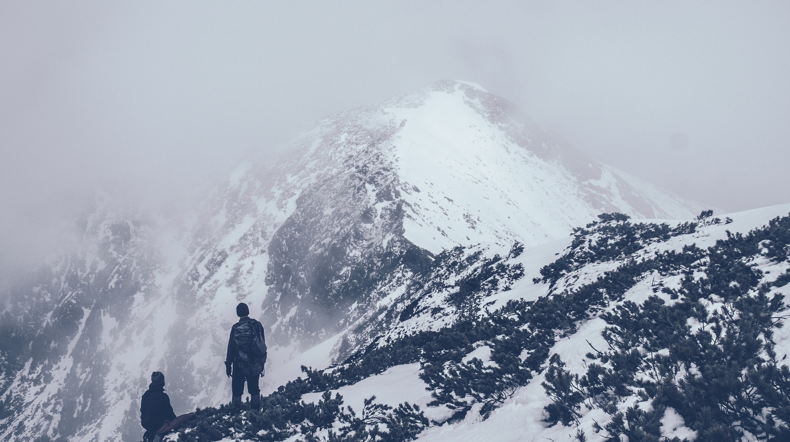
英雄之所以称之为英雄，并不在于我们颂赞的语言，而在于他们始终以高度的事业心、自尊心和锲而不舍地对神奇而美妙的宇宙进行探索的责任感，去实践真正的生活以至献出生命，我们所能尽力做到的就是记住他们的名字！
——摘自里根演讲《真正的英雄》
让我们永远铭记这五位英雄的名字
探险队成员及身份：
埃文斯——英国海军军士
奥茨——英国皇家禁卫军骑兵上尉
威尔逊——科研博士
斯科特——海军上校
鲍尔斯——身份不明

Slide 18
主题概括
这个世界是需要闪耀的星星来照明未来的。悲剧中的伟大崇高属于时代，属于历史。
这五位英雄用勇于探索、为事业而献身的崇高精神在探索未知的道路上铸起永恒的丰碑！

Slide 19
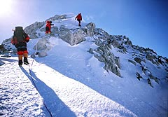
拓展延伸
人类探索自然的过程中，伟大与悲壮崇高从来都是并行的。历史的长河中，更不缺乏“悲壮的英雄”，同学们，你们知道哪些英雄人物呢？

Slide 20
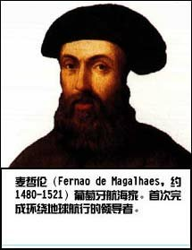
1519年麦哲伦奉西班牙国王之命，率领探险队寻找到通往东印度群岛这一西行路线，西行横渡大西洋至巴西的一路上风平浪静，但后来情形开始恶化。船队中有一艘船遇风暴失事。接着几名船长密谋 反对他，有一艘船调头返航。麦哲伦将谋反者中的一名处死，将两名弃留在荒凉的海滩上后，又扬帆启航。当船队抵达马里亚纳群岛时，当地居民向他们发起了攻击，在与一些部落的交战中麦哲伦阵亡。
麦哲伦

Slide 21
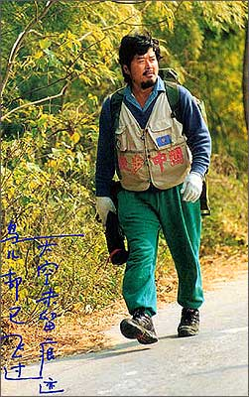
余纯顺
悲壮英雄
八年徒步中国。
人类史上第一个孤身徒步考察青藏高原的人。
1996年6月在征服死亡之海罗布泊时不幸遇难，时值46岁。

Slide 22
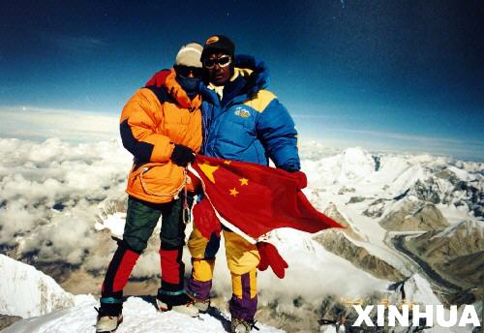
悲壮英雄的续集：仁那
2005年体坛风云人物。他的梦想是登上第14座八千米的高峰，但攀登时滚石夺走了他的生命。幸运的是他与所爱的雪山共眠，高山仰止，英雄不朽。

Slide 23
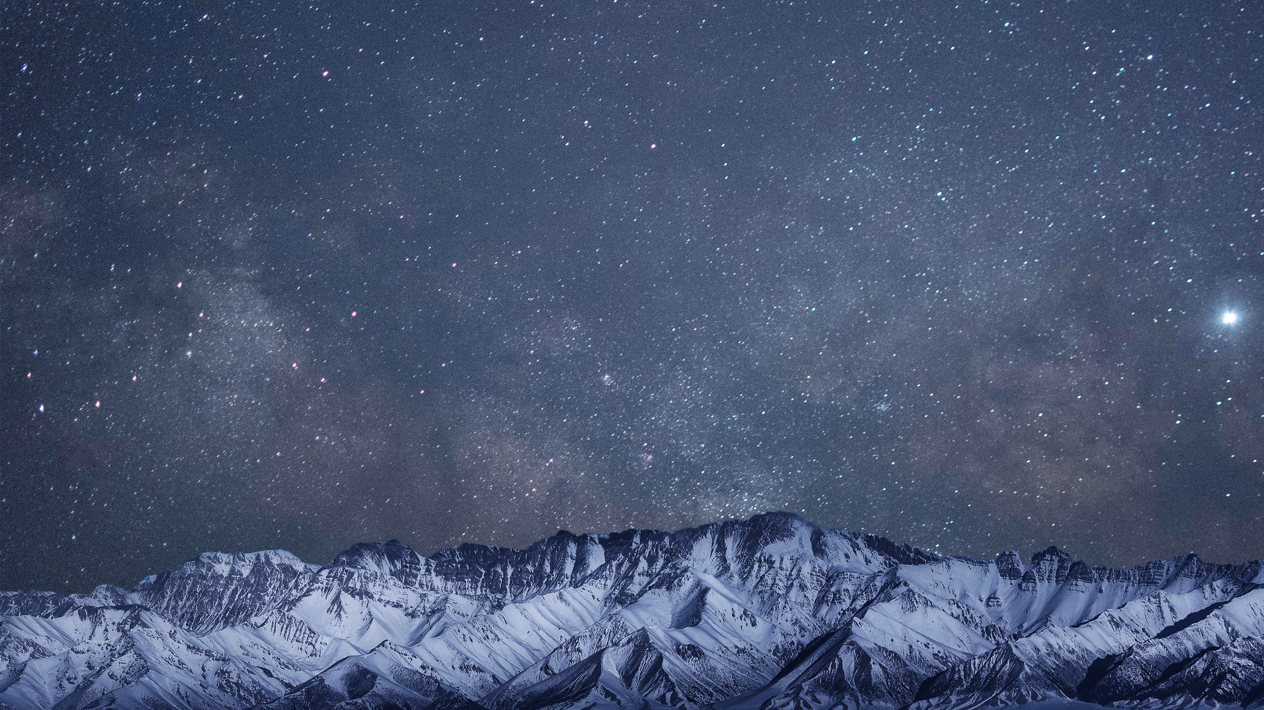
同学们，时光悠悠，岁月易逝。英雄们的足迹烙印在了南极这片土地上，英雄们的名字镌刻进了历史的记忆。正是因为有了这些前赴后继的勇士们，人类才揭开了南极神秘的面纱，实现了与南极的亲密接触与平等对话。
当我们仰望历史的苍穹，当我们把鲜花和掌声给予那些幸福的成功者的时候，请不要忘了那些勇于挑战自我，超越自我的失败了的勇士们，他们也是当之无愧的真心英雄。

